Slide 1

Název školy | Základní škola Kolín V., Mnichovická 62
Autor | Mgr. Jiří Mejda
Datum | 23. 10. 2011
Název | VY_32_INOVACE_11_CH8
Téma | Hmotnostní zlomek
Ročník | Osmý

Slide 2
Hmotnostní zlomek
Odvození vzorce
Anotace: Materiál je připraven jako interaktivní materiál při výpočtech molární hmotnosti, kdy žáci ještě neumí odvozovat a upravovat vzorce skrz úpravu rovnic. Ovládání je řešeno skrz hypertextové odkazy.

Slide 3
Intro
Hmotnostní zlomek udává poměr látek
v roztoku/směsi
Je to číslo, které udává část složky vzhledem
k číslu 1
Výsledek je bez rozměru (jednotky)

Slide 4

Použité veličiny
w – hmotnostní zlomek
m_{č} – hmotnost části
m – hmotnost celého roztoku

Slide 5
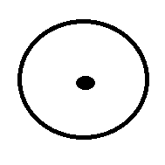
Odvozování vzorce
Kliknutím označte veličinu, kterou chcete odvodit
m_{č}
m
.
w
Notes:
Základní vzorec

Slide 6
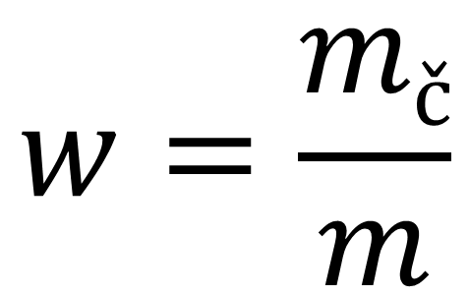
Hmotnostní zlomek
m_{č}
$$w=\frac{mč}{m}$$
.
m
w
Zpět na tvorbu vzorce
Konec prezentace
Notes:
Hmotnostní zlomek

Slide 7
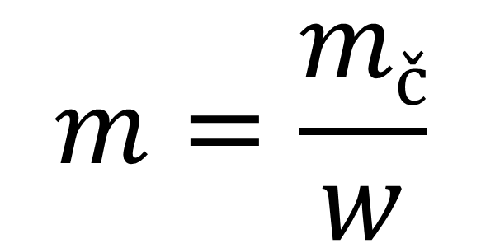
Hmotnost roztoku
m_{č}
$$m=\frac{mč}{w}$$
.
m
w
Zpět na tvorbu vzorce
Konec prezentace
Notes:
Hmotnost roztoku

Slide 8
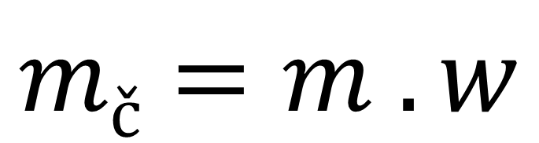
Hmotnost části
m_{č}
$$mč=m .w$$
m
.
w
Zpět na tvorbu vzorce
Konec prezentace
Notes:
Hmotnost části

Slide 9
Shrnutí
Hmotnostní zlomek je bezrozměrné číslo,
které vyjadřuje velikost části
z JEDNOHO (1) roztoku
Značíme ho písmenkem w
Umožňuje nám určit hmotnost části roztoku

Slide 10
Citace
Všechny obrázky z http://office.microsoft.com/cs-cz/images/?CTT=97

